Slide 1

Intro CE – Hoe ? circulaire businessmodellen
Mieke Pieters
1 juni 2018: The Cleantech Challenge
Notes:
De meeste bedrijven vandaag de dag hebben het moeilijk om de switch te maken naar circulair denken. Hun strategie, structuren en handelingen getuigen van een lineaire benadering: het take – make – waste systeem.
Nochtans zijn er momenteel ook al heel wat bedrijven die tegen dat lineaire gedachtegoed ingaan, en vertrekken vanuit een circulair model, waar geprobeerd wordt om afval op elk niveau te vermijden, te focussen op de lange levensduur van een product, en producten zo te ontwerpen dat ze makkelijk upgradebaar, repareerbaar en recycleerbaar zijn.
De kern van de circulaire economie is dat je niets verloren laat gaan: net als in de natuur blijven grondstoffen in eindeloze lussen in het systeem circuleren. Met winsten voor iedereen: de planeet, de business en de burgers. De koppeling tussen ecologische en economische winst zorgt voor de wervende kracht van de circulaire economie: duurzaamheid wordt plots een kans, in plaats van iets-van-te-moeten.

Slide 4
Wat bieden we aan?
het leertraject van #GDCA!
CIRCULAIR AANKOOP COMMUNITY
INSPIRATIEDAGEN
#GDCA
CIRCULAIRE AANKOOPTEAMS
ONLINE LEERTRAJECT

Slide 5
Wie doet mee?

Slide 6
1. Wat is de CE?

Slide 7
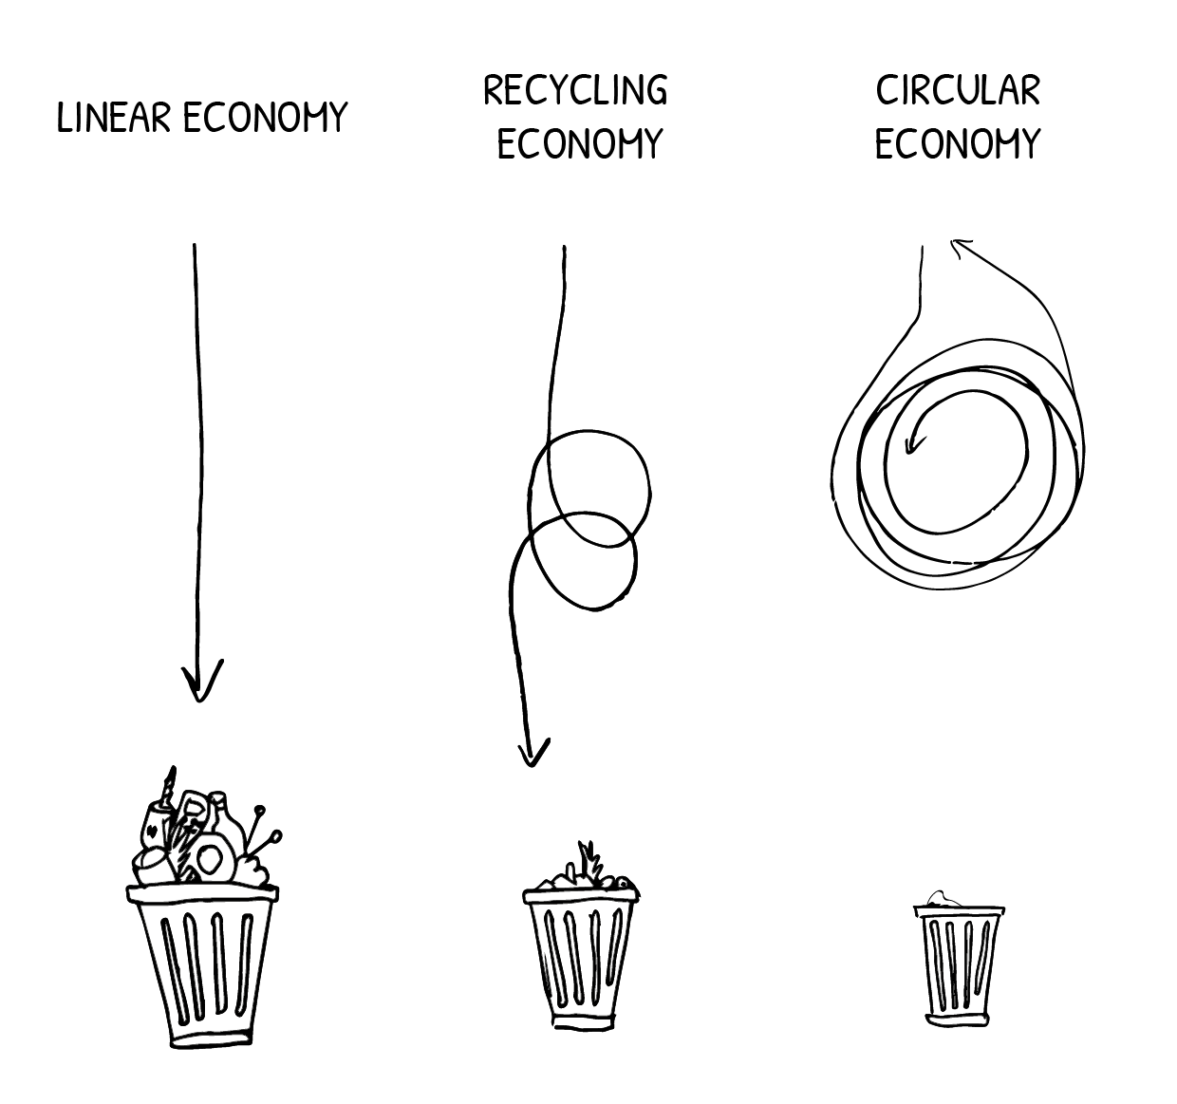
DE TRANSITIE NAAR DE CIRCULAIRE ECONOMIE
Notes:
De circulaire economie is een economisch systeem dat draait om efficiënt en effectief omgaan met grondstoffen.
Binnen een circulaire economie worden grondstoffen, materialen en producten op een zo hoogwaardig mogelijke manier heringezet.

Slide 8
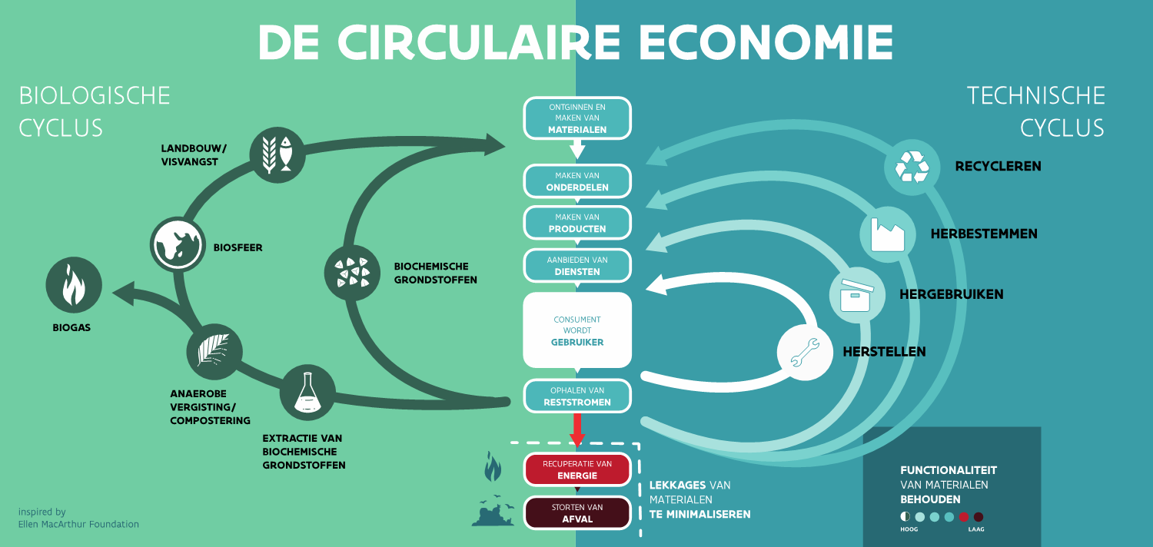
DENKEN IN CASCADES DOORHEEN DE LEVENSCYCLUS
Notes:
TRANSITIE NAAR EEN CIRCULAIRE ECONMIE – denken in waardebehoud over de volledige levenscyclus
Cascaderen is ervoor zorgen dat producten of onderdelen worden ingezet in een nieuwe cyclus die zo dicht mogelijk bij de huidige cyclus ligt. Dat leidt tot zo min mogelijk waardeverlies. Dat proces verloopt volgens een cascade, eigenlijk een getrapte opeenvolging van cycli. Hoe dichterbij de trede is vanaf het startpunt, hoe minder waardeverlies er optreedt. Cascades zijn zowel in de biosfeer als in de technosfeer mogelijk.
De focus bij circulair inkopen ligt op waardebehoud van producten en materialen. Dat vraagt om een benadering waarbij grondstoffen en afvalstromen zo hoogwaardig mogelijk woorden (her)ingezet, om de levensduur te maximaliseren. Afhankelijk van de oorsprong van een product, technisch of biologisch, kan dat in verschillende fases, ook wel cascades genoemd.

Slide 9
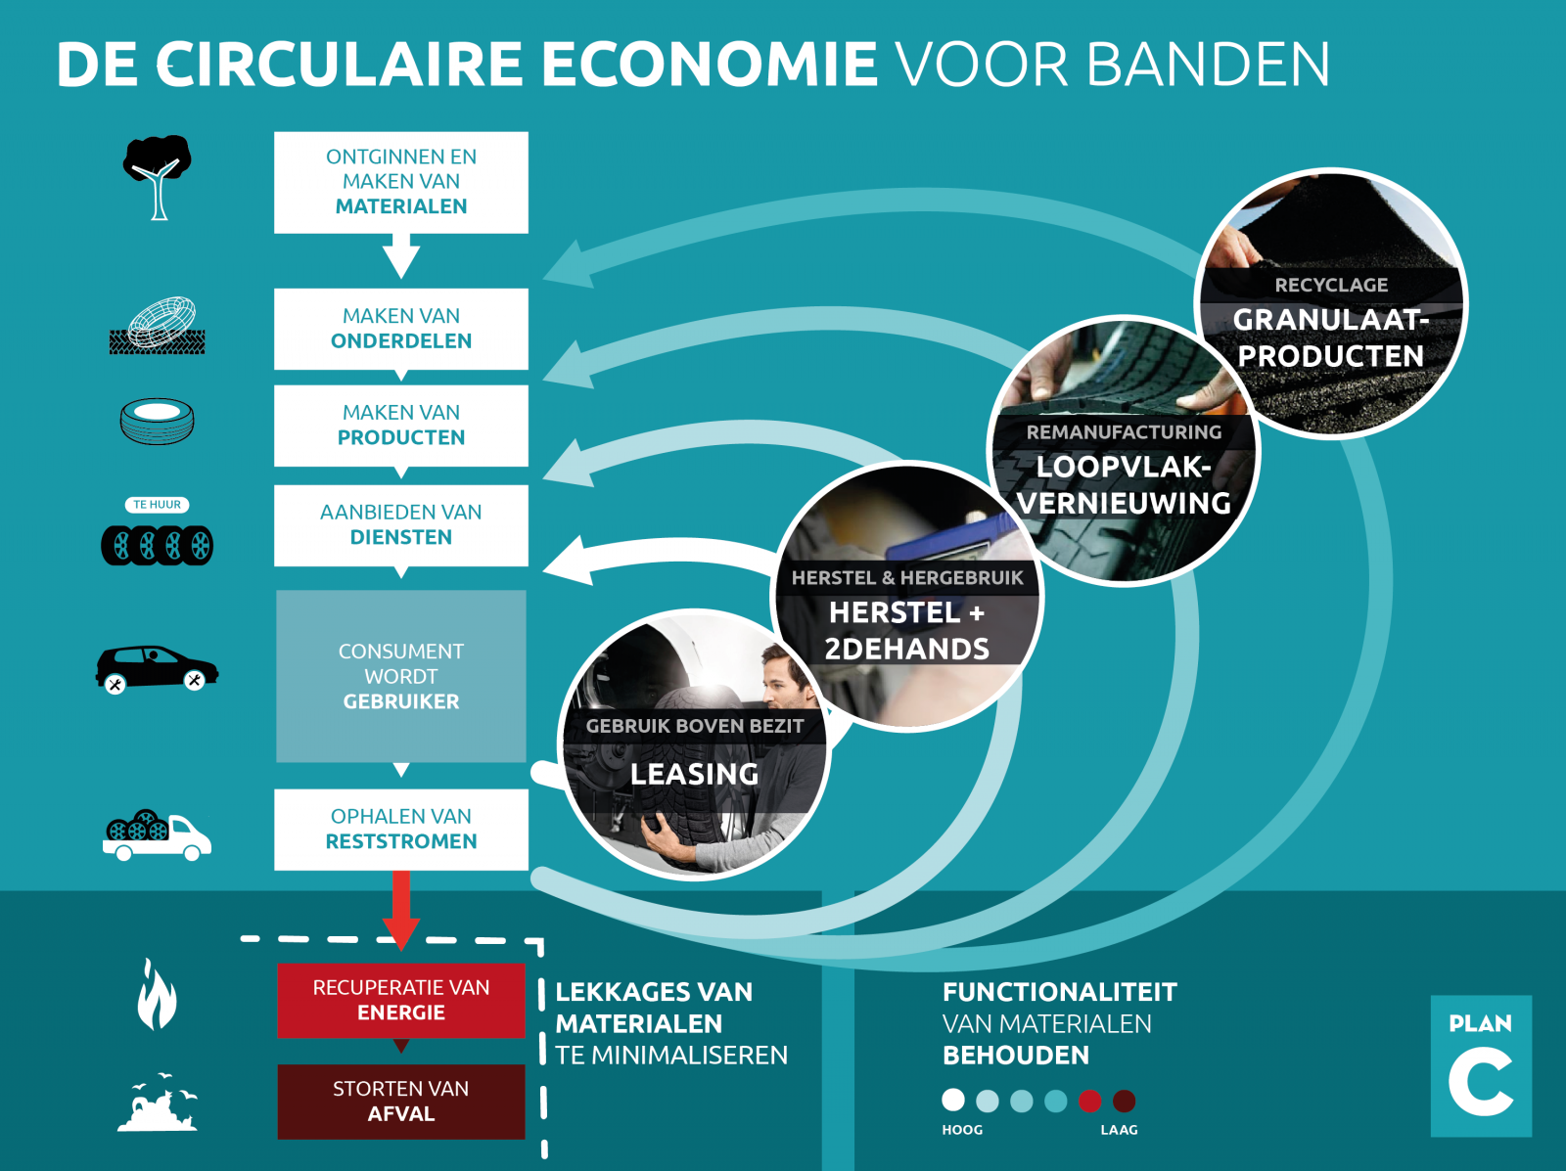
Notes:
Hoe ka je dit doen?

Slide 10
Wat onthouden?
Het doel van de circulaire economie is
Waardebehoud van grondstoffen, materialen en producten.
Efficiënt en effectief omgaan met grondstoffen.
Zo hoogwaardig mogelijk herinzetten van grondstoffen, materialen en producten.

Slide 11
2. Nieuwe mindset over kopen en gebruiken

Slide 12
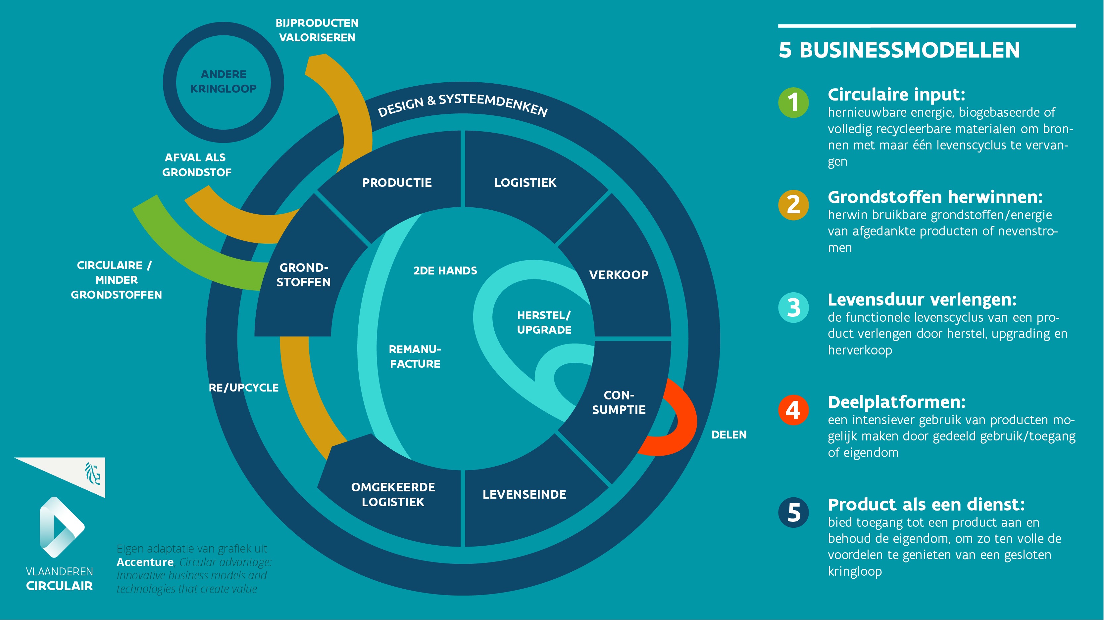
Notes:
In theorie klinkt dat vrij eenvoudig, maar de praktijk is vaak niet zo simpel.
Er bestaan heel wat circulaire bedrijfsmodellen, die op diverse manieren kunnen gestructureerd worden.
Eén van de manieren om deze op een heldere manier weer te geven is het ACCENTURE-model. Dit model is gebaseerd op een analyse van 120 cases van bedrijven die op innovatieve wijze de productiviteit van hun grondstoffen verbeterd hebben.
De dikke cirkel centraal stelt de keten of levenscyclus voor van een product: van grondstof over verkoop tot levenseinde en terugname. Doorheen die keten kunnen verschillende lussen of extra kringlopen gemaakt worden.
Bijvoorbeeld: een product dat defect raakt bij gebruik/consumptie, kan na herstel opnieuw in dezelfde gebruiksfase terecht komen.
In het model worden 5 onderliggende business modellen onderscheiden.
Een onderneming kan deze vijf wegen bewandelen in de richting naar meer circulariteit:
- Circulaire input gebruiken;
- Grondstoffen herwinnen;
- Levensduur verlengen;
- Gebruik maken van deelplatformen;
- Product als een dienst aanbieden.
In het vervolg van deze module bespreken we alle 5 business modellen, en illustreren we met verschillende voorbeelden hoe Belgische bedrijven deze modellen succesvol in de praktijk weten te brengen.

Slide 13
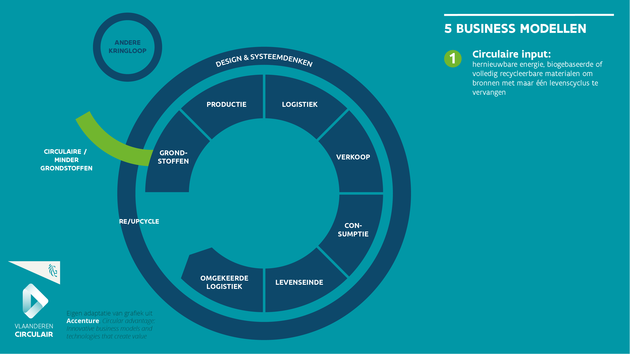
Notes:
Model 1 : Gebruik circulaire inputs
Het begint bij het begin: produceer zoveel mogelijk met hernieuwbare energie, biogebaseerde, afbreekbare of recycleerbare grondstoffen. Gebruik minder materialen, dematerialiseer of virtualiseer. Koop ook circulair aan.
Via dit model kunnen bedrijven de lineaire benadering verlaten en het gebruik van schaarse grondstoffen uitfaseren. Dit model is het meest krachtig voor bedrijven die te maken hebben met schaarse grondstoffen of grondstoffen met een grote ecologische voetafdruk.

Slide 14
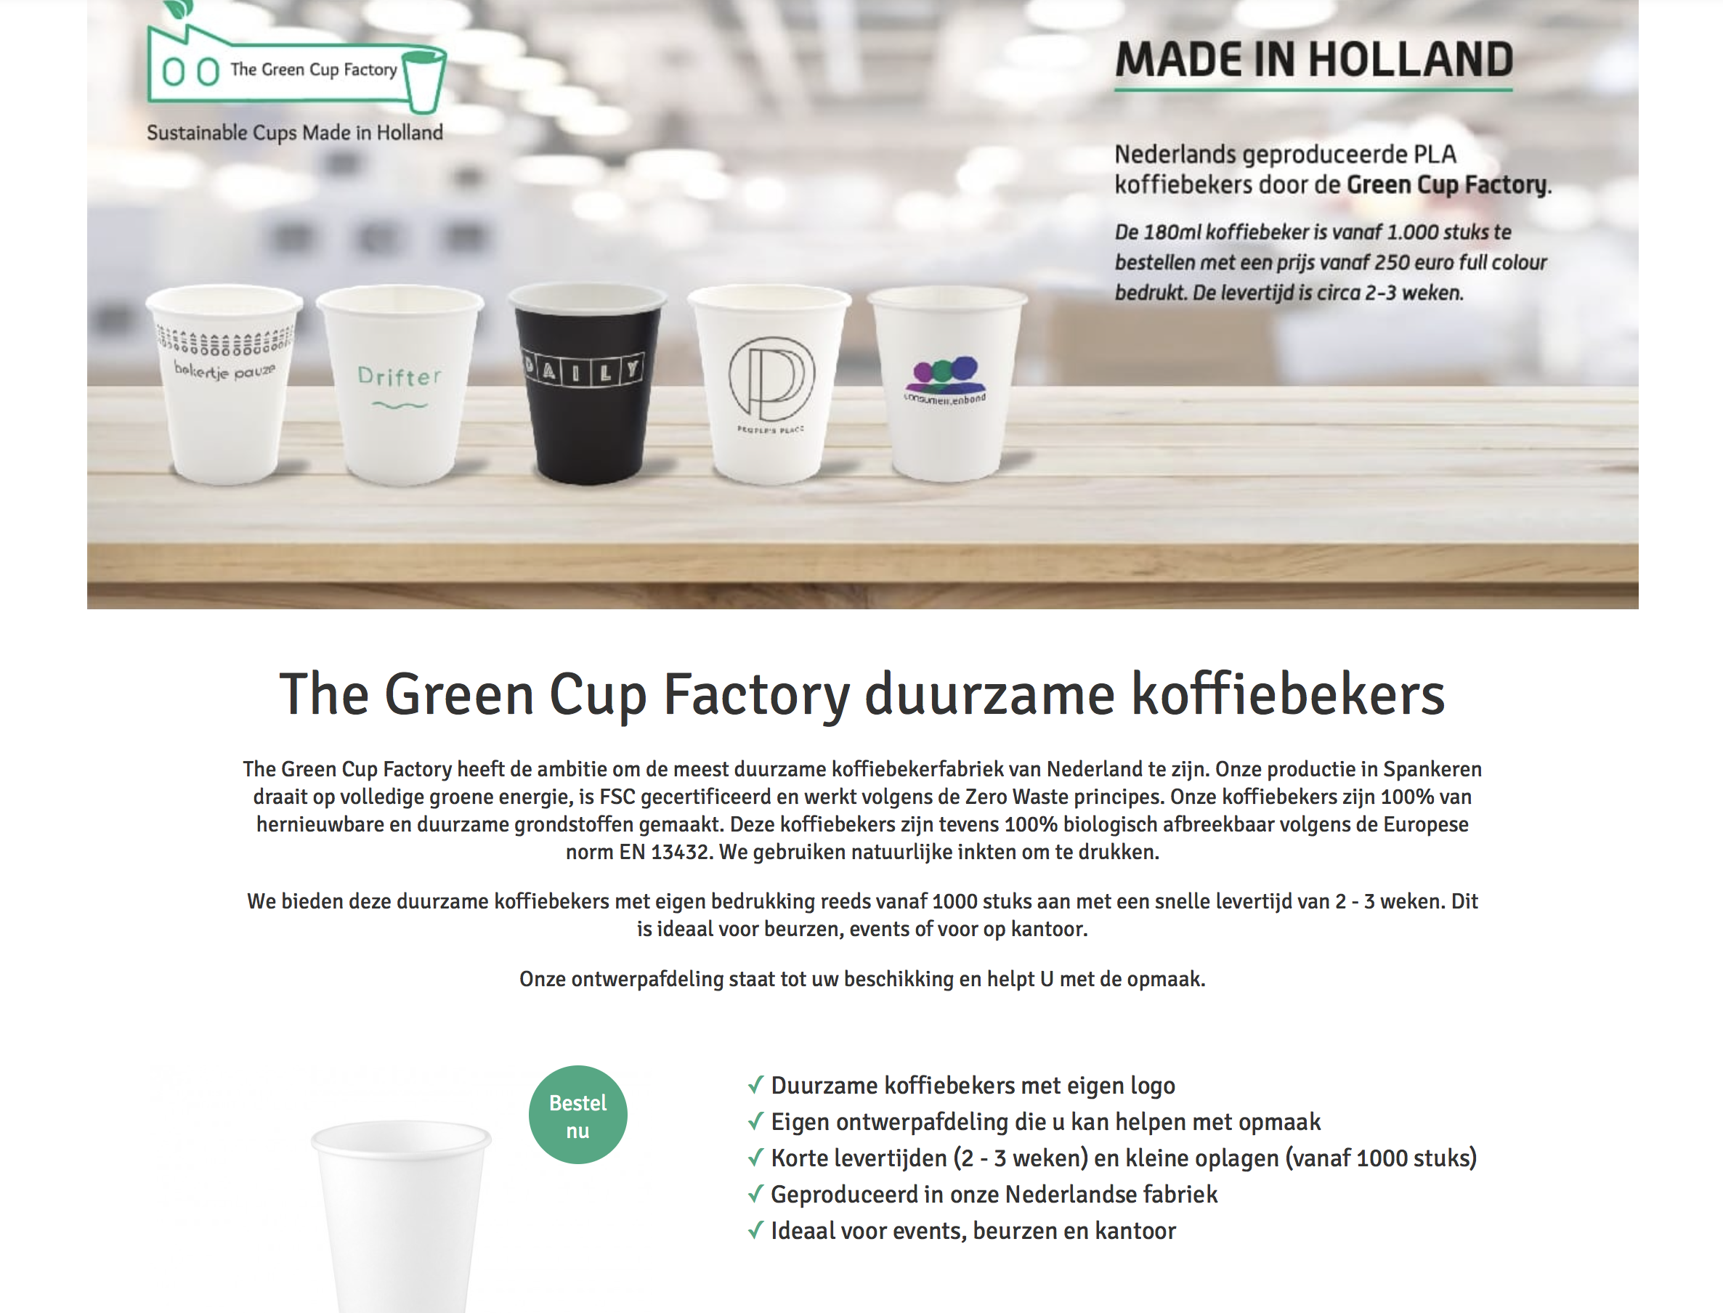
CIRCULAIRE INPUT

Slide 15
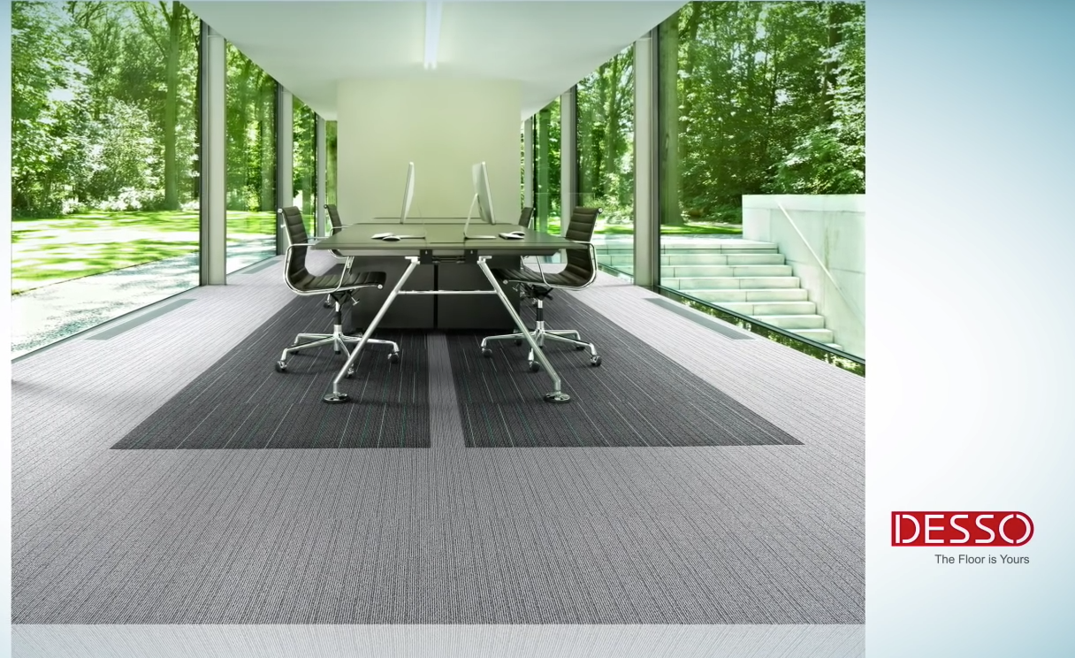
CIRCULAIRE INPUT

Slide 16
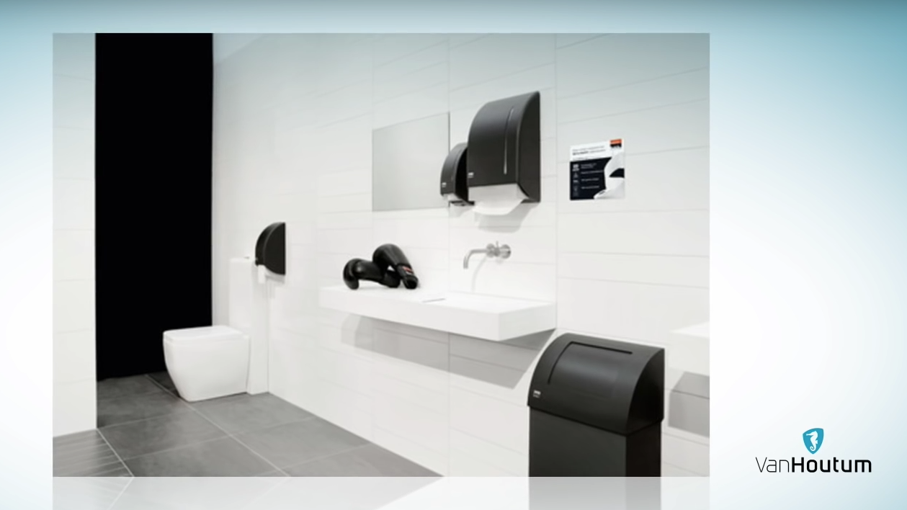
CIRCULAIRE INPUT

Slide 17
CIRCULAIRE INPUT
Strobouw
Architect Henk Van Aelst
Notes:
Stro is een natuurlijk materiaal dat lokaal in overvloed beschikbaar is. Het is perfect recycleerbaar als je je huis later zou willen afbreken, en biodegradeerbaar. Bovendien zijn strobalen erg goedkoop.
Bouwen met stro is niet nieuw. Er bestaan strohuizen die al een eeuw oud zijn. Strowanden ‘ademen’ waardoor je zowel in de zomer als in de winter van een aangename temperatuur in huis kunt genieten. Op vlak van isolatie scoort stro prima. Zowel thermisch als op vlak van geluid.

Slide 18
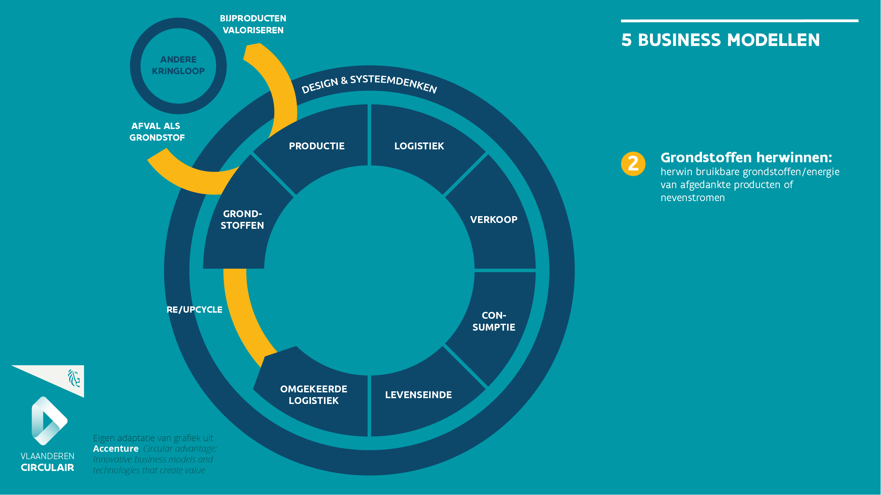
Notes:
Model 2: Grondstoffen herwinnen
Hier ligt de focus op het valoriseren van de materiaalwaarde aan het eind van de levenscyclus van een product door deze materialen terug in te zetten in een andere product. Afval wordt omgezet in economische waarde, door innovatieve recycling en upcycling.
Dit businessmodel vind zijn oorsprong in ‘traditionele recyclage’, die we reeds vele jaren kennen. In het circulaire model worden de grondstoffen na recyclage minimaal op hetzelfde kwaliteitsniveau behouden als het oorspronkelijke materiaal, of worden ze zelfs op een hoger kwaliteitsniveau gebracht, wat we upcycling noemen. Dit staat in contrast met een aantal recyclagepraktijken waarbij afval weliswaar wordt gevaloriseerd en terug wordt ingezet als materiaal, maar waarbij dit materiaal door recyclage een deel van zijn waarde verliest. Dan spreken we eerder van downcycling. Een gekend voorbeeld is het granuleren van steen- en betonpuin voor gebruik in onderfunderingen. Op zich positief dat dit materiaal wordt hergebruikt, maar de functionaliteit van baksteken en beton is wel voor een groot deel verloren gegaan door deze manier van recyclage.
Afval kan opnieuw gevaloriseerd worden via industriële symbiose, closed loop recycling en C2C design waardoor nieuwe producten kunnen gemaakt worden met het afval van de oude.
Dit business model is vooral nuttig voor bedrijven met grote hoeveelheden bijproducten en voor bedrijven die makkelijk een take-back systeem kunnen opzetten en kostefficiënt kunnen recycleren. Op die manier kunnen deze bedrijven het weglekken van materialen tegengaan en maximaal waarde halen uit hun afval.

Slide 19
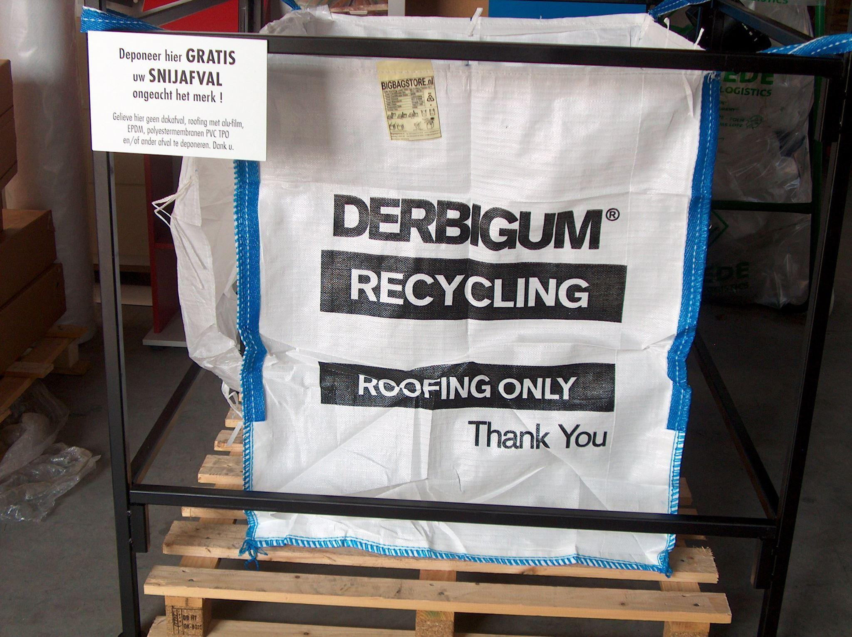
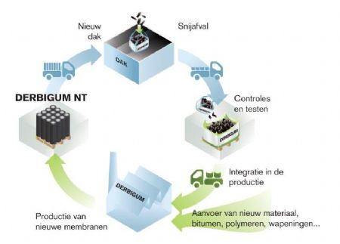
Derbigum
GRONDSTOFFEN HERWINNEN
Notes:
De daken van Derbigum zijn gedeeltelijk gemaakt van gerecycleerde daken. Op basis van snijafval en oude bitumen dakbanen creeërt Derbigum opnieuw hoogwaardige dakbedekking. Het heeft dezelfde eigenschappen als de oorspronkelijke dakbanen en is zelfs nog een beetje soepeler, wat de plaatsing vergemakkelijkt.
Derbigum heeft aanzienlijk geïnvesteerd in een recyclingproces voor oude dakbedekkingen, waardoor het afval aanzienlijk wordt verminderd. Elk jaar recycleert het bedrijf ongeveer 4000 ton bitumen. Dat is meer dan een kwart van de benodigde middelen. Retourlogistiek blijft een uitdaging. Derbigum werkt samen met sloopbedrijven en afvalverzamelaars om de middelen naar hun fabriek te krijgen. Ook kan je als eindklant een overeenkomst aangaan waarin staat dat Derbigum je oude dakbanen terugneemt op het eind van de levensduur;

Slide 20
w.r.yuma
GRONDSTOFFEN HERWINNEN
Notes:
YUMA is een startup die gerecycleerde autodashboards, PET-flessen, bamboe en hout gebruikt om zonnebrillen te 3D-printen.
Via lokale 3D-printpunten in de stad zal YUMA de brillen produceren in de buurt van de klant. Zo vermijdt het bedrijf onnodig transport en materiaalverlies bij de productie. YUMA is van plan de zonnebrillen ook te recycleren. Wie zijn oude bril inlevert, krijgt korting op een nieuwe.

Slide 21
GRONDSTOFFEN HERWINNEN

Slide 22
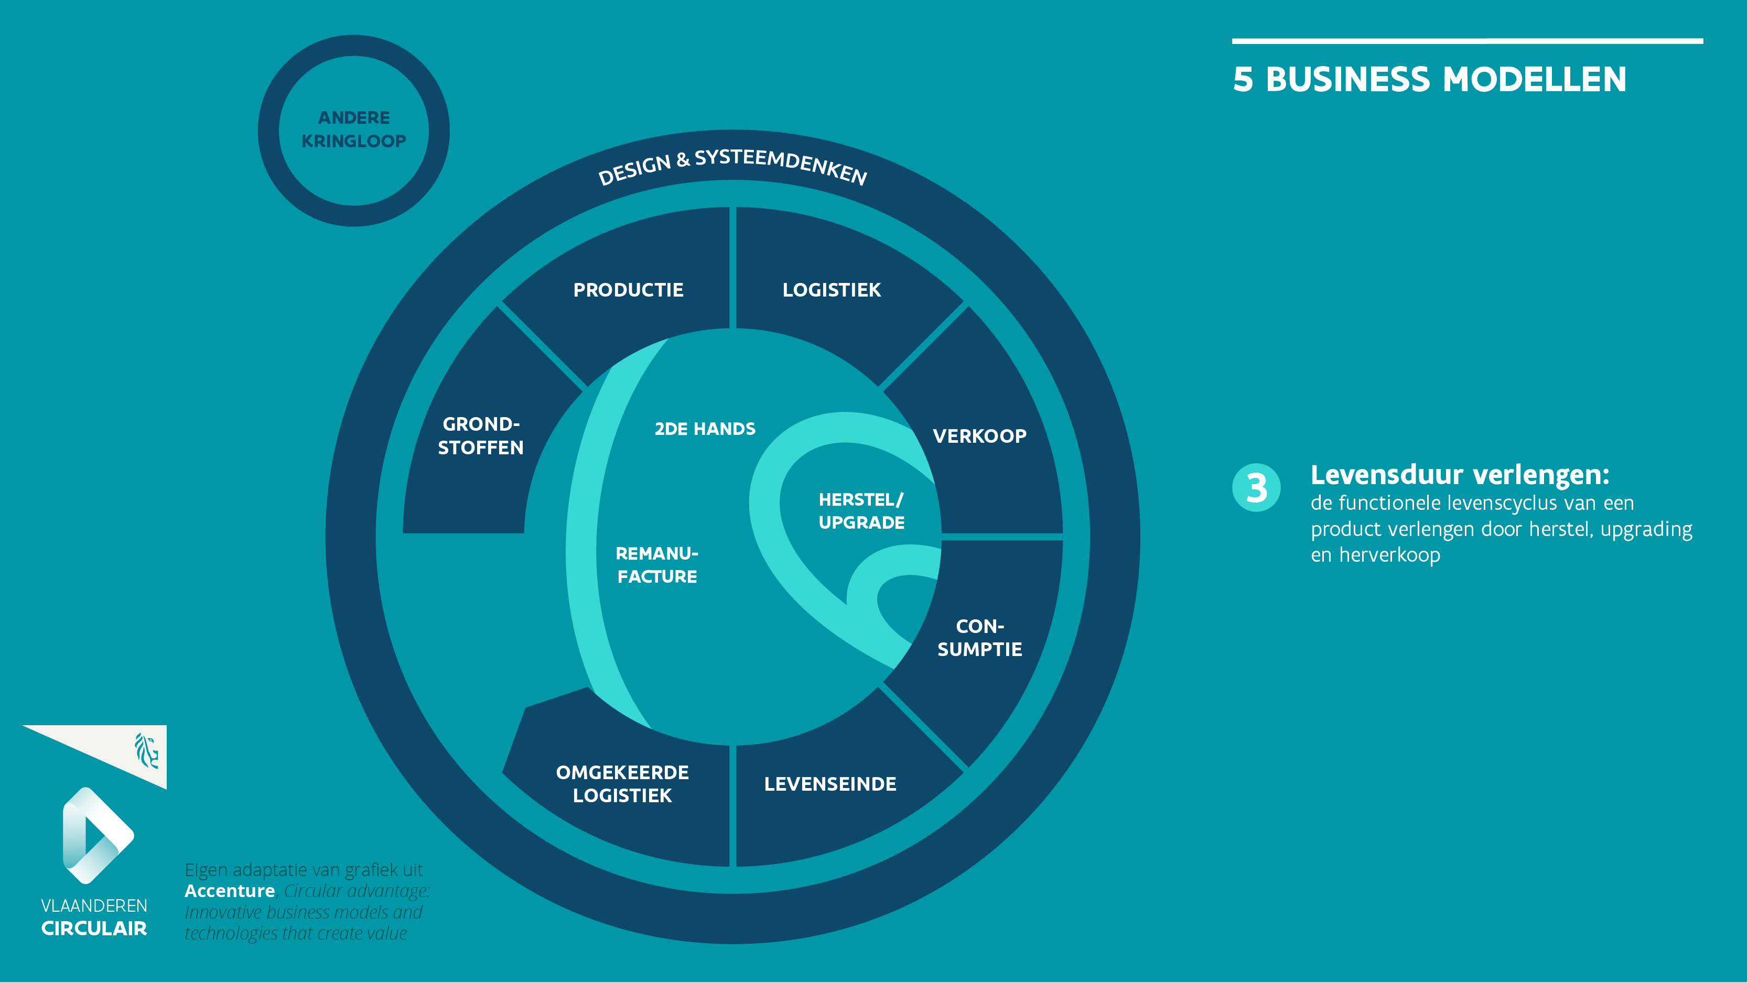
Notes:
Model 3: de levensduur verlengen
Dit model biedt bedrijven de mogelijkheid om de levenscyclus van producten en middelen te verlengen. Waarde die anders verloren zou zijn gegaan door verspilde materialen is in plaats daarvan behouden of zelfs verbeterd door repareren, upgraden, remanufacturing van producten. En extra omzet wordt gegenereerd dankzij uitgebreid gebruik. Met behulp van dit model, kan een bedrijf ervoor zorgen dat producten zo lang mogelijk economisch bruikbaar blijven en dat product-upgrades op een meer gerichte manier worden gedaan, door bijvoorbeeld een verouderd component te vervangen in plaats van het hele product. Dit model is geschikt voor de meeste kapitaalintensieve B2B-segmenten (zoals industriële apparatuur) en voor B2C producten die niet al te snel evolueren en waar er niet ieder seizoen nieuwe features zijn t.o.v. een vorige model.

Slide 23
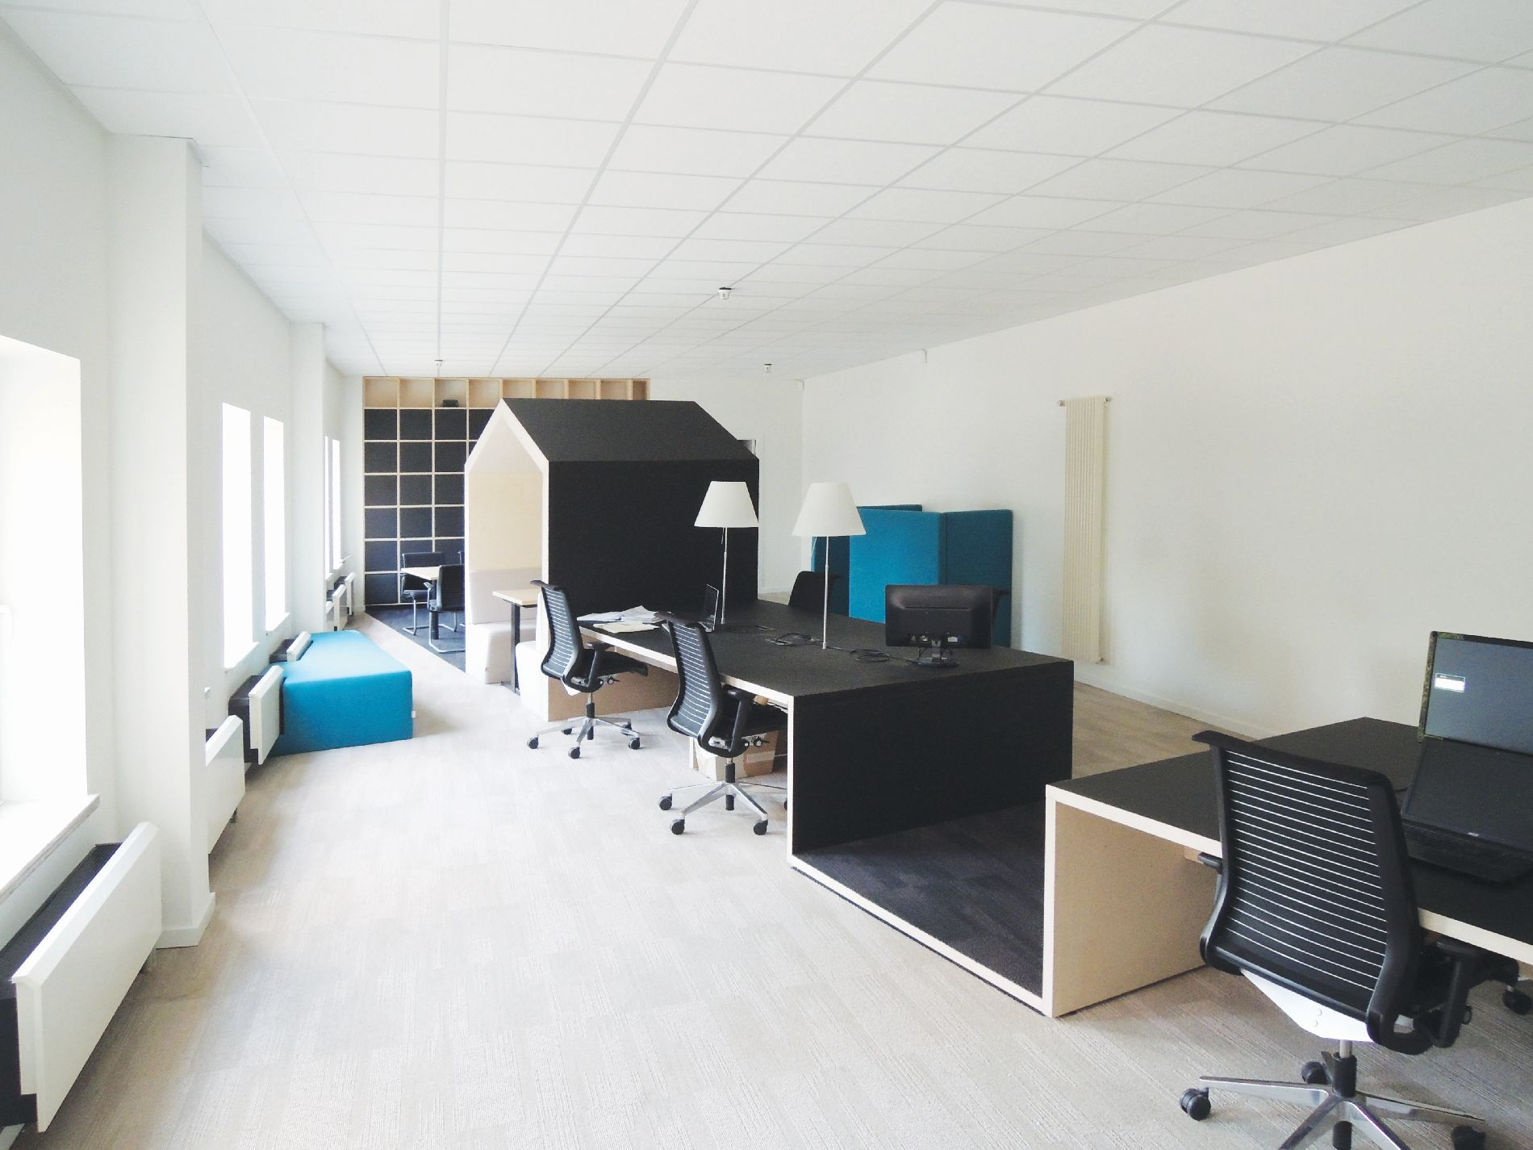
LEVENSDUUR VERLENGEN
NNOF

Slide 24
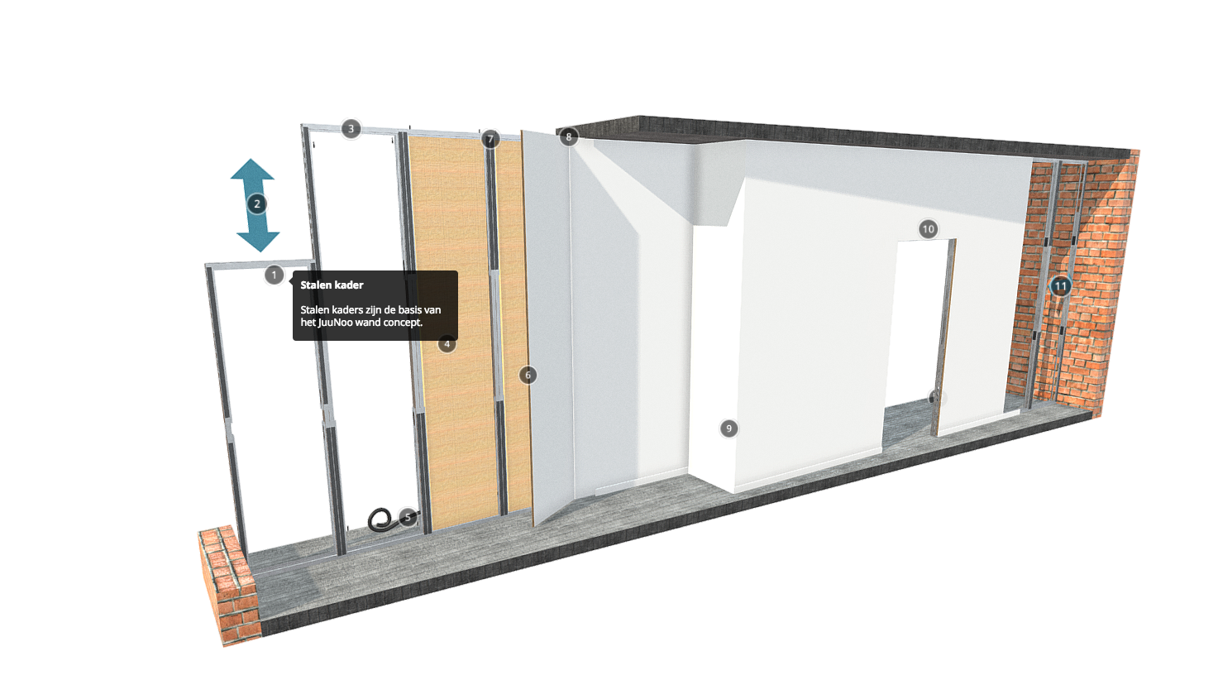
LEVENSDUUR VERLENGEN
JuuNoo

Slide 25
FacadeClick
LEVENSDUUR VERLENGEN

Slide 26
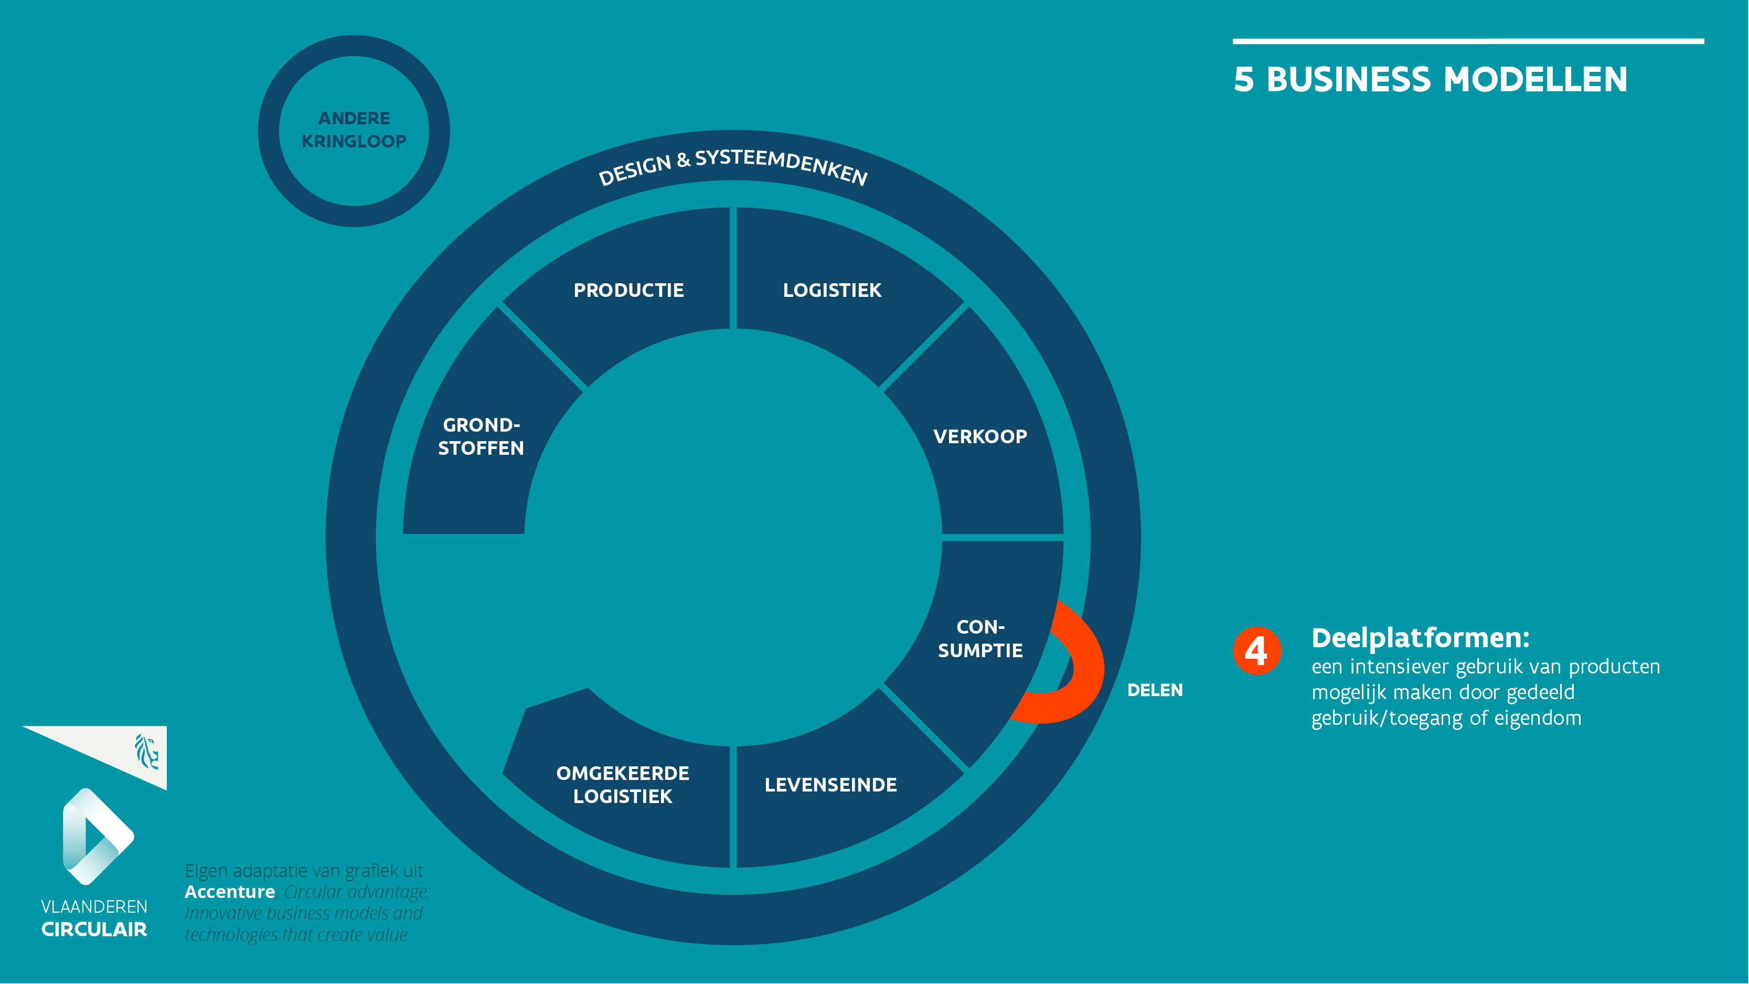
Notes:
Model 4: Gebruik maken van deelplatformen
Het bedrijfsmodel van deelplatformen bevordert samenwerking onder productgebruikers, hetzij individuen of organisaties. Het maakt het delen van overcapaciteit of onderbenutting gemakkelijker, en verhoogt de productiviteit en waardecreatie. Het model maakt maximaal gebruik mogelijk.
Dit model kan interessant zijn voor bedrijven wiens producten en activa een lage bezettingsgraad of eigendomsratio hebben.
Maar vandaag wordt het model het meest toegepast bij bedrijven die zijn gespecialiseerd in verhoging van de bezettingsgraad van producten zonder zelf enige productie te doen, met een aanzienlijke druk op traditionele fabrikanten als gevolg.

Slide 27
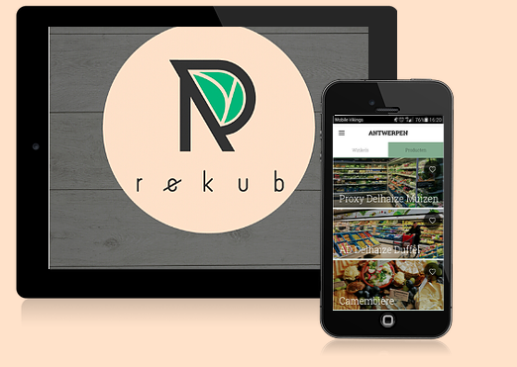
DEELPLATFORMEN
Rekub

Slide 28
DEELPLATFORMEN
Peerby

Slide 29
DEELPLATFORMEN
FLOOW2

Slide 30
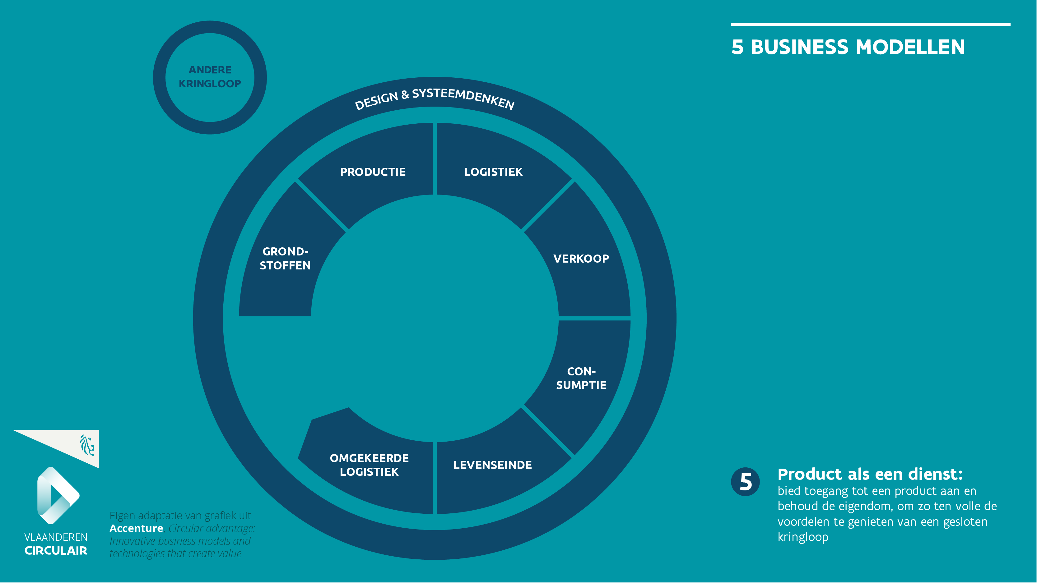
Notes:
Model 5: Producten als een dienst aanbieden
Dit model biedt een alternatief voor het traditionele model van "kopen en bezitten." Producten worden gebruikt in een lease- of een pay-for-use-overeenkomst. Producenten die dit model toepassen krijgen een incentive om meer duurzame producten te produceren die moduleerbaar, makkelijk herstelbaar zijn, en een lange levensduur hebben. De focus verschuift van volume (zo veel mogelijk producten verkopen) naar prestaties (een zo goed mogelijke dienst afleveren). Met product-dienst combinaties zijn een lange levensduur, en herbruikbaarheid niet langer risico's, maar in plaats daarvan drivers van meer inkomsten en lagere kosten. Dit model past goed bij bedrijven die een hoge materiaalkost voor hun producten hebben en die producten hebben die technisch complex onderhoud vragen dat niet zo eenvoudig door de klant zelf kan gedaan worden. Hierdoor kunnen ze makkelijker een dienst verkopen, en kunnen ze de hoge materiaalwaarde capteren na end-of-life.

Slide 31
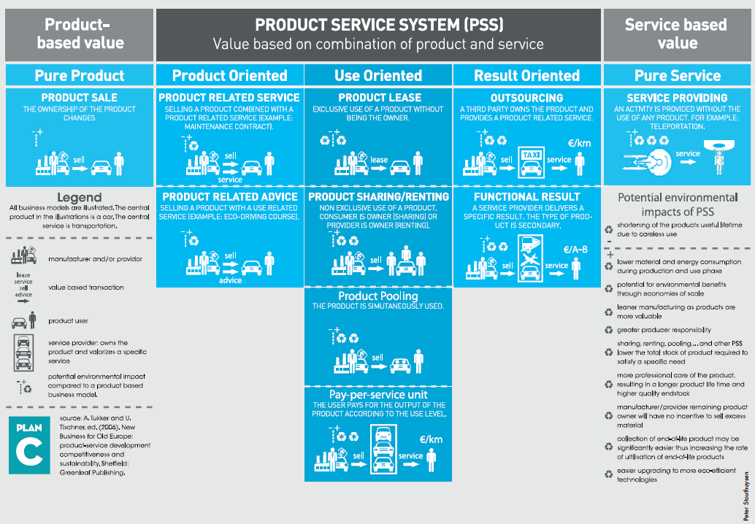
8 types
Product
Dienst
Combi -naties
Notes:
Tussen enkel producten aan de ene kant en enkel diensten aan de andere ligt een waaier aan product-dienstcombinaties. Deze infografiek brengt de voornaamste combinaties in kaart, onderverdeeld in 3 categorieën:
De eerste categorie van PDC’s zijn de Productgeoriënteerde diensten: De kern van het businessmodel is nog steeds de verkoop van goederen, maar inclusief één of verschillende bijkomende diensten.
De tweede categorie zijn de Gebruiksgeoriënteerde diensten: Ook hier speelt het traditionele product nog steeds een centrale rol, maar het businessmodel richt zich niet meer op het verkopen ervan. Het product blijft eigendom van de aanbieder.
Een derde categorie zijn de Resultaatgeoriënteerde diensten: In dit businessmodel hebben aanbieder en klant een akkoord over een bepaald resultaat, zonder dat er een afspraak bestaat over welk specifiek product nodig is om dit resultaat te bereiken.

Slide 32
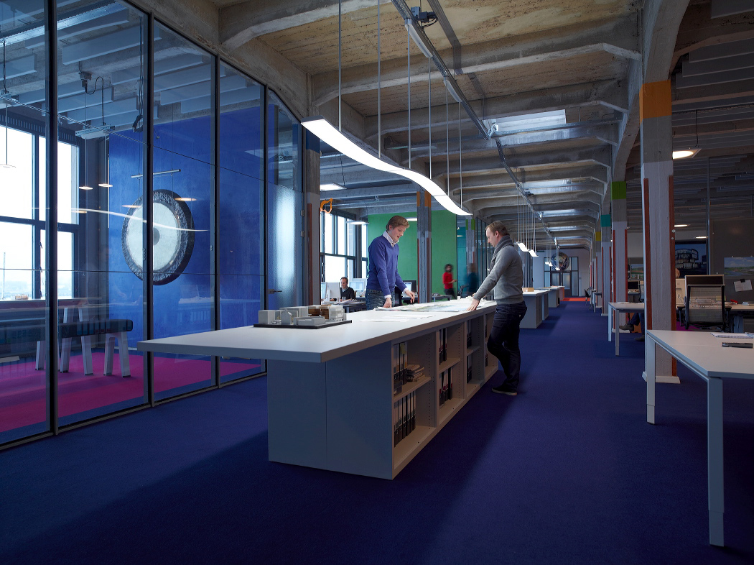
PRODUCT ALS EEN DIENST
PAY PER LUX: BETAAL VOOR LICHT, NIET DE LAMP

Slide 33
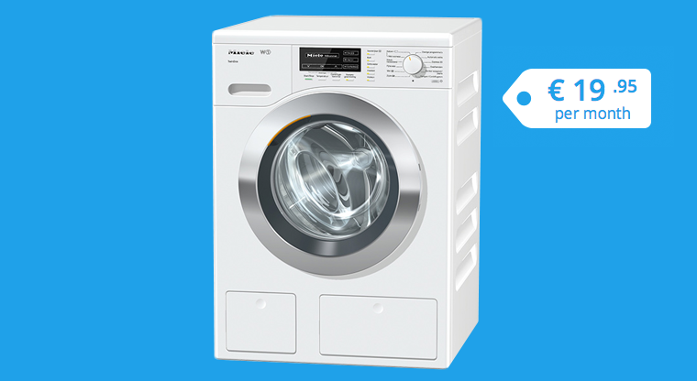
PRODUCT ALS EEN DIENST
Bundles
Notes:
Bundles biedt wasmachines aan, waarbij je betaalt per wasbeurt.
Bundles verhuurt kwalitatieve wasmachines per wasbeurt.
Dankzij een uitgekiende marketing is er veel interesse bij het publiek. Inmiddels heeft het bedrijf zo'n 100 machines draaien.
Als startende product-dienst leverancier botst Bundles echter tegen een financieringsnood aan: het bedrijf moet op voorhand grote investeringen doen voor de aanschaf van de machines. Via crowdfunding leent het bedrijf daarvoor succesvol geld.
Als Bundles een voldoende grote afzetmarkt kan bedienen, bouwt Miele een speciale Bundles-wasmachine.

Slide 34
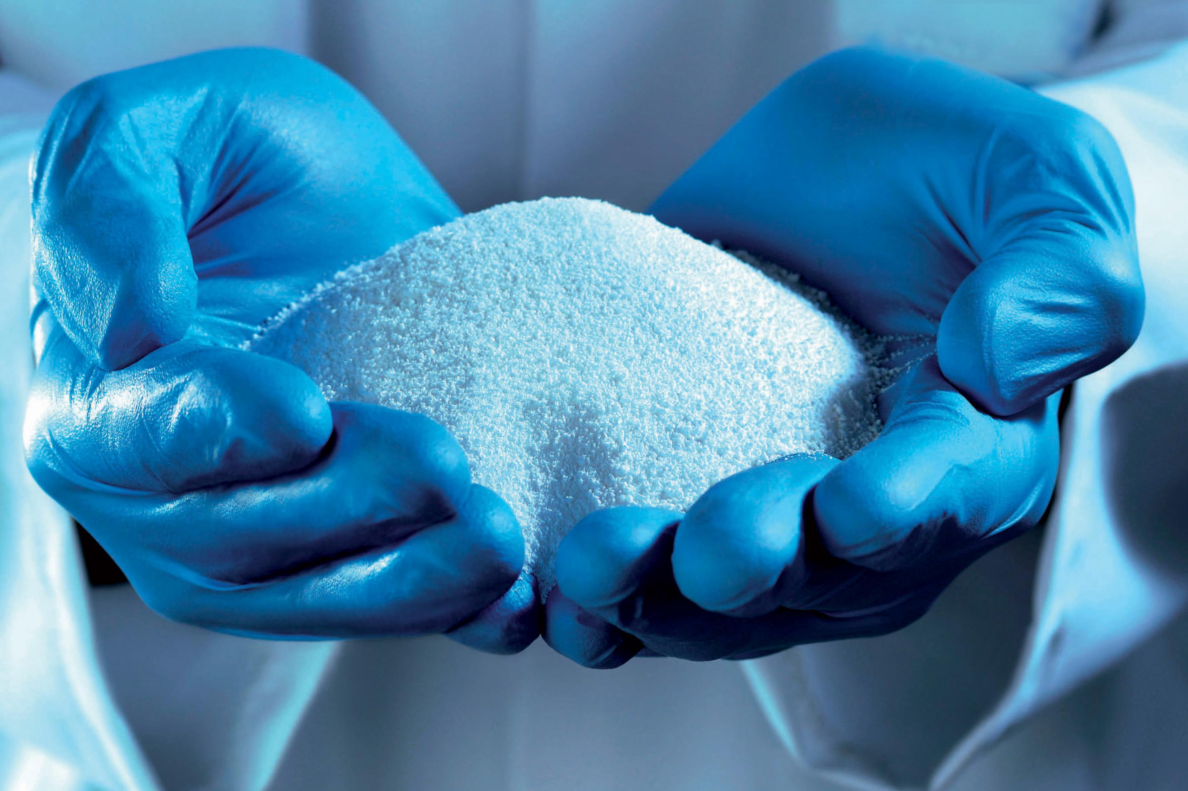
PRODUCT ALS EEN DIENST
Chemical leasing

Slide 35
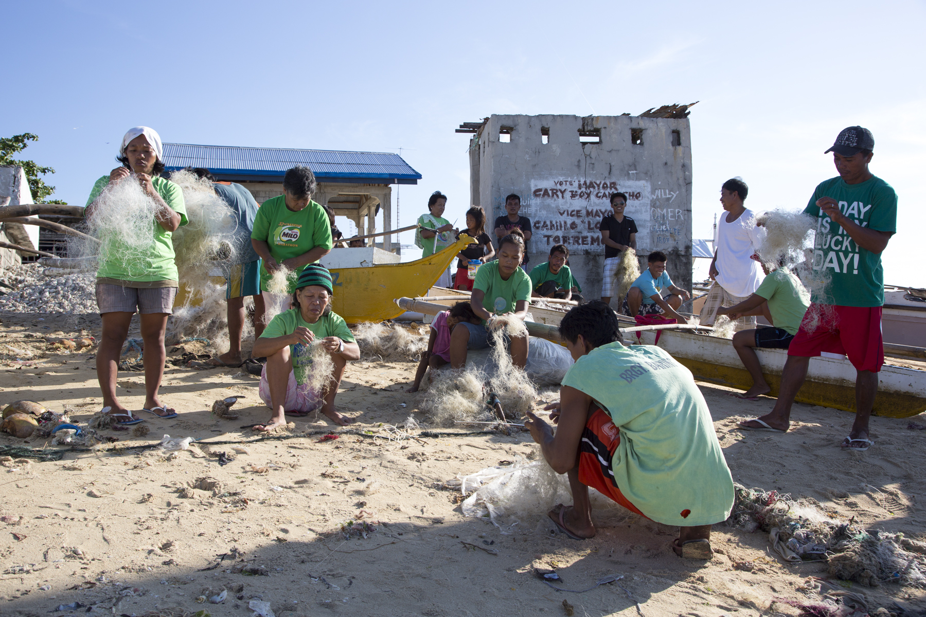
PRODUCT ALS EEN DIENST
Interface

Slide 36
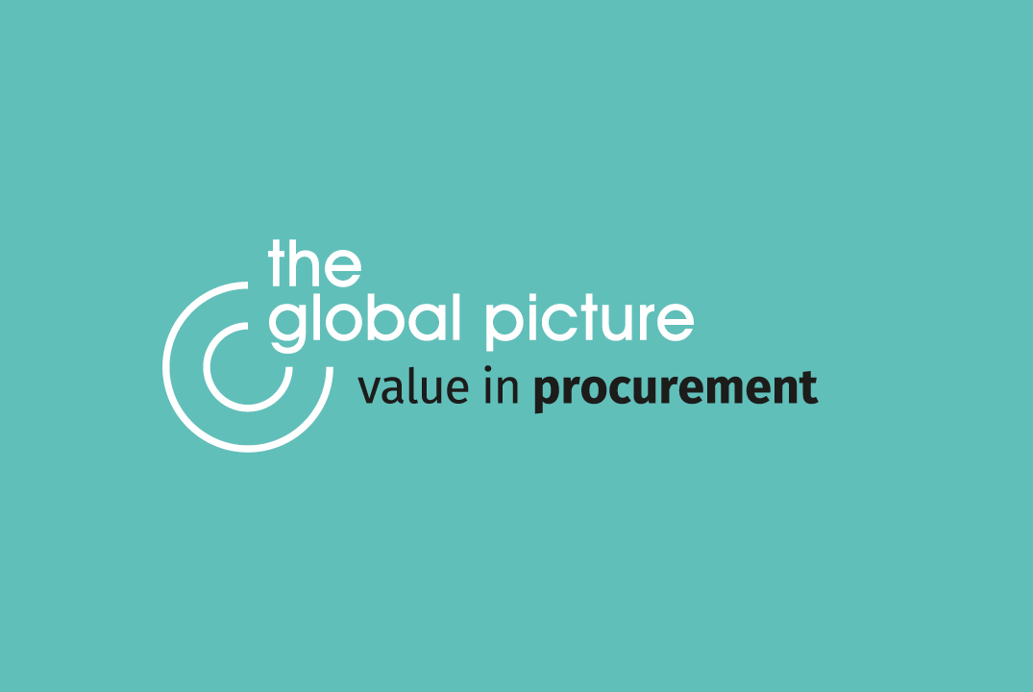
Dankjewel!
Mieke Pieters
The Global Picture Picture
info@theglobalpicture.be
0473/ 341 931

